Slide 1
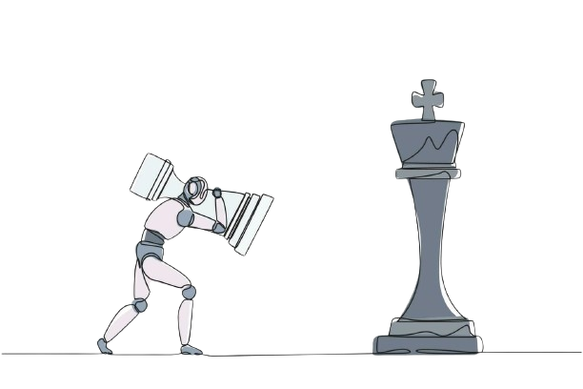

Feature Selection and Feature Engineering
Definition and Terms
One Hour here is seven years on Earth
MOHAMED ESSAM

Slide 2
Feature engineering
Feature engineering is the first step in a machine learning pipeline and involves all the techniques adopted to clean existing datasets, increase their signal-noise ratio, and reduce their dimensionality. Most algorithms have strong assumptions about the input data, and their performances can be negatively affected when raw datasets are used. Moreover, the data is seldom isotropic; there are often features that determine the general behavior of a sample, while others that are correlated don't provide any additional pieces of information. So, it's important to have a clear view of a dataset and know the most common algorithms used to reduce the number of features or select only the best ones
One Hour here is seven years on Earth
MOHAMED ESSAM
Notes:
في سنة 1936، مجلة "Literary Digest" عملت استطلاع رأي عشان تتنبأ بنتيجة الانتخابات الرئاسية الأمريكية بين فرانكلين روزفلت وألف لاندون. بعتوا 10 مليون استبيان، ورجع لهم حوالي 2.4 مليون رد. المجلة توقعت فوز ساحق للاندون. لكن النتيجة الفعلية كانت فوز ساحق لروزفلت.
التنبؤ كان غلط بسبب عدة تحيزات:
تحيز في العينة: المجلة جمعت العناوين من دليل الهاتف وتسجيلات السيارات. خلال فترة الكساد الكبير، الناس الأغنى هما اللي كانوا بيملكوا تليفونات وسيارات، فالعينة ما كانتش بتمثل السكان بشكل عام.
تحيز عدم الاستجابة: جزء صغير بس من اللي استلموا الاستبيان ردوا، واللي ردوا دول كانوا غالبًا ناس مهتمة بالسياسة وعندهم آراء محددة، فمش بيمثلوا قاعدة الناخبين بشكل عام.

Slide 3
Feature engineering scikit-learn toy datasets
from sklearn.datasets import load_boston
boston = load_boston()
X = boston.data
Y = boston.target
X.shape
Y.Shape
In this case, we have 506 samples with 13 features and a single target value
One Hour here is seven years on Earth
MOHAMED ESSAM
Notes:
في سنة 1936، مجلة "Literary Digest" عملت استطلاع رأي عشان تتنبأ بنتيجة الانتخابات الرئاسية الأمريكية بين فرانكلين روزفلت وألف لاندون. بعتوا 10 مليون استبيان، ورجع لهم حوالي 2.4 مليون رد. المجلة توقعت فوز ساحق للاندون. لكن النتيجة الفعلية كانت فوز ساحق لروزفلت.
التنبؤ كان غلط بسبب عدة تحيزات:
تحيز في العينة: المجلة جمعت العناوين من دليل الهاتف وتسجيلات السيارات. خلال فترة الكساد الكبير، الناس الأغنى هما اللي كانوا بيملكوا تليفونات وسيارات، فالعينة ما كانتش بتمثل السكان بشكل عام.
تحيز عدم الاستجابة: جزء صغير بس من اللي استلموا الاستبيان ردوا، واللي ردوا دول كانوا غالبًا ناس مهتمة بالسياسة وعندهم آراء محددة، فمش بيمثلوا قاعدة الناخبين بشكل عام.

Slide 4
Feature engineering scikit-learn toy datasets
There are two main rules in performing such an operation: Both datasets must reflect the original distribution The original dataset must be randomly shuffled before the split phase in order to avoid a correlation between consequent elements With scikit-learn, this can be achieved using the train_test_split() function:
from sklearn.model_selection import train_test_split
X_train, X_test, Y_train, Y_test = train_test_split(X, Y, test_size=0.25, random_state=1000)
One Hour here is seven years on Earth
MOHAMED ESSAM
Notes:
في سنة 1936، مجلة "Literary Digest" عملت استطلاع رأي عشان تتنبأ بنتيجة الانتخابات الرئاسية الأمريكية بين فرانكلين روزفلت وألف لاندون. بعتوا 10 مليون استبيان، ورجع لهم حوالي 2.4 مليون رد. المجلة توقعت فوز ساحق للاندون. لكن النتيجة الفعلية كانت فوز ساحق لروزفلت.
التنبؤ كان غلط بسبب عدة تحيزات:
تحيز في العينة: المجلة جمعت العناوين من دليل الهاتف وتسجيلات السيارات. خلال فترة الكساد الكبير، الناس الأغنى هما اللي كانوا بيملكوا تليفونات وسيارات، فالعينة ما كانتش بتمثل السكان بشكل عام.
تحيز عدم الاستجابة: جزء صغير بس من اللي استلموا الاستبيان ردوا، واللي ردوا دول كانوا غالبًا ناس مهتمة بالسياسة وعندهم آراء محددة، فمش بيمثلوا قاعدة الناخبين بشكل عام.

Slide 5
Feature engineering scikit-learn toy datasets
The parameter test_size (as well as training_size) allows specifying the percentage of elements to put into the test/training set. In this case, the ratio is 75 percent for training and 25 percent for the test phase. Another important parameter is random_state which can accept a NumPy RandomState generator or an integer seed. In many cases, it's important to provide reproducibility for the experiments, so it's also necessary to avoid using different seeds and, consequently, different random splits:
One Hour here is seven years on Earth
MOHAMED ESSAM
Notes:
في سنة 1936، مجلة "Literary Digest" عملت استطلاع رأي عشان تتنبأ بنتيجة الانتخابات الرئاسية الأمريكية بين فرانكلين روزفلت وألف لاندون. بعتوا 10 مليون استبيان، ورجع لهم حوالي 2.4 مليون رد. المجلة توقعت فوز ساحق للاندون. لكن النتيجة الفعلية كانت فوز ساحق لروزفلت.
التنبؤ كان غلط بسبب عدة تحيزات:
تحيز في العينة: المجلة جمعت العناوين من دليل الهاتف وتسجيلات السيارات. خلال فترة الكساد الكبير، الناس الأغنى هما اللي كانوا بيملكوا تليفونات وسيارات، فالعينة ما كانتش بتمثل السكان بشكل عام.
تحيز عدم الاستجابة: جزء صغير بس من اللي استلموا الاستبيان ردوا، واللي ردوا دول كانوا غالبًا ناس مهتمة بالسياسة وعندهم آراء محددة، فمش بيمثلوا قاعدة الناخبين بشكل عام.

Slide 6
Feature engineering scikit-learn toy datasets
from sklearn.utils import check_random_state
rs = check_random_state(1000)
X_train, X_test, Y_train, Y_test = train_test_split(X, Y, test_size=0.25, random_state=rs)
In this way, if the seed is kept equal, all experiments have to lead to the same results and can be easily reproduced in different environments by other scientists.
One Hour here is seven years on Earth
MOHAMED ESSAM
Notes:
في سنة 1936، مجلة "Literary Digest" عملت استطلاع رأي عشان تتنبأ بنتيجة الانتخابات الرئاسية الأمريكية بين فرانكلين روزفلت وألف لاندون. بعتوا 10 مليون استبيان، ورجع لهم حوالي 2.4 مليون رد. المجلة توقعت فوز ساحق للاندون. لكن النتيجة الفعلية كانت فوز ساحق لروزفلت.
التنبؤ كان غلط بسبب عدة تحيزات:
تحيز في العينة: المجلة جمعت العناوين من دليل الهاتف وتسجيلات السيارات. خلال فترة الكساد الكبير، الناس الأغنى هما اللي كانوا بيملكوا تليفونات وسيارات، فالعينة ما كانتش بتمثل السكان بشكل عام.
تحيز عدم الاستجابة: جزء صغير بس من اللي استلموا الاستبيان ردوا، واللي ردوا دول كانوا غالبًا ناس مهتمة بالسياسة وعندهم آراء محددة، فمش بيمثلوا قاعدة الناخبين بشكل عام.

Slide 7
Feature engineering Managing categorical data
In many classification problems, the target dataset is made up of categorical labels which cannot immediately be processed by any algorithm. An encoding is needed and scikit-learn offers at least two valid options. Let's consider a very small dataset made of 10 categorical samples with two features each:
One Hour here is seven years on Earth
MOHAMED ESSAM
Notes:
في سنة 1936، مجلة "Literary Digest" عملت استطلاع رأي عشان تتنبأ بنتيجة الانتخابات الرئاسية الأمريكية بين فرانكلين روزفلت وألف لاندون. بعتوا 10 مليون استبيان، ورجع لهم حوالي 2.4 مليون رد. المجلة توقعت فوز ساحق للاندون. لكن النتيجة الفعلية كانت فوز ساحق لروزفلت.
التنبؤ كان غلط بسبب عدة تحيزات:
تحيز في العينة: المجلة جمعت العناوين من دليل الهاتف وتسجيلات السيارات. خلال فترة الكساد الكبير، الناس الأغنى هما اللي كانوا بيملكوا تليفونات وسيارات، فالعينة ما كانتش بتمثل السكان بشكل عام.
تحيز عدم الاستجابة: جزء صغير بس من اللي استلموا الاستبيان ردوا، واللي ردوا دول كانوا غالبًا ناس مهتمة بالسياسة وعندهم آراء محددة، فمش بيمثلوا قاعدة الناخبين بشكل عام.

Slide 8
Feature engineering Managing missing features
Sometimes a dataset can contain missing features, so there are a few options that can be taken into account: Removing the whole line Creating sub-model to predict those features Using an automatic strategy to input them according to the other known values
The first option is the most drastic one and should be considered only when the dataset is quite large, the number of missing features is high, and any prediction could be risky.
The second option is much more difficult because it's necessary to determine a supervised strategy to train a model for each feature and, finally, to predict their value. Considering all pros and cons,
The third option is likely to be the best choice. scikit-learn offers the class Imputer, which is responsible for filling the holes using a strategy based on the mean (default choice), median, or frequency (the most frequent entry will be used for all the missing ones).
One Hour here is seven years on Earth
MOHAMED ESSAM
Notes:
في سنة 1936، مجلة "Literary Digest" عملت استطلاع رأي عشان تتنبأ بنتيجة الانتخابات الرئاسية الأمريكية بين فرانكلين روزفلت وألف لاندون. بعتوا 10 مليون استبيان، ورجع لهم حوالي 2.4 مليون رد. المجلة توقعت فوز ساحق للاندون. لكن النتيجة الفعلية كانت فوز ساحق لروزفلت.
التنبؤ كان غلط بسبب عدة تحيزات:
تحيز في العينة: المجلة جمعت العناوين من دليل الهاتف وتسجيلات السيارات. خلال فترة الكساد الكبير، الناس الأغنى هما اللي كانوا بيملكوا تليفونات وسيارات، فالعينة ما كانتش بتمثل السكان بشكل عام.
تحيز عدم الاستجابة: جزء صغير بس من اللي استلموا الاستبيان ردوا، واللي ردوا دول كانوا غالبًا ناس مهتمة بالسياسة وعندهم آراء محددة، فمش بيمثلوا قاعدة الناخبين بشكل عام.

Slide 9
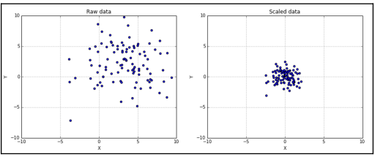
Feature engineering Data scaling and normalization
A generic dataset (we assume here that it is always numerical) is made up of different values which can be drawn from different distributions, having different scales and, sometimes, there are also outliers. A machine learning algorithm isn't naturally able to distinguish among these various situations, and therefore, it's always preferable to standardize datasets before processing them. A very common problem derives from having a non-zero mean and a variance greater than one. In the following figure, there's a comparison between a raw dataset and the same dataset scaled and centered:
One Hour here is seven years on Earth
MOHAMED ESSAM
Notes:
في سنة 1936، مجلة "Literary Digest" عملت استطلاع رأي عشان تتنبأ بنتيجة الانتخابات الرئاسية الأمريكية بين فرانكلين روزفلت وألف لاندون. بعتوا 10 مليون استبيان، ورجع لهم حوالي 2.4 مليون رد. المجلة توقعت فوز ساحق للاندون. لكن النتيجة الفعلية كانت فوز ساحق لروزفلت.
التنبؤ كان غلط بسبب عدة تحيزات:
تحيز في العينة: المجلة جمعت العناوين من دليل الهاتف وتسجيلات السيارات. خلال فترة الكساد الكبير، الناس الأغنى هما اللي كانوا بيملكوا تليفونات وسيارات، فالعينة ما كانتش بتمثل السكان بشكل عام.
تحيز عدم الاستجابة: جزء صغير بس من اللي استلموا الاستبيان ردوا، واللي ردوا دول كانوا غالبًا ناس مهتمة بالسياسة وعندهم آراء محددة، فمش بيمثلوا قاعدة الناخبين بشكل عام.

Slide 10
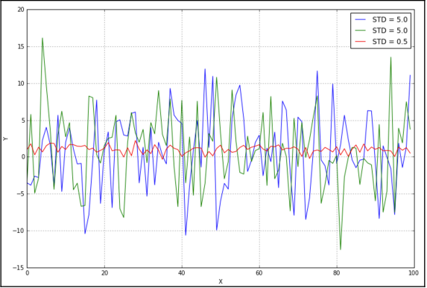
Feature selection and filtering
An unnormalized dataset with many features contains information proportional to the independence of all features and their variance. Let's consider a small dataset with three features, generated with random Gaussian distributions:
One Hour here is seven years on Earth
MOHAMED ESSAM
Notes:
في سنة 1936، مجلة "Literary Digest" عملت استطلاع رأي عشان تتنبأ بنتيجة الانتخابات الرئاسية الأمريكية بين فرانكلين روزفلت وألف لاندون. بعتوا 10 مليون استبيان، ورجع لهم حوالي 2.4 مليون رد. المجلة توقعت فوز ساحق للاندون. لكن النتيجة الفعلية كانت فوز ساحق لروزفلت.
التنبؤ كان غلط بسبب عدة تحيزات:
تحيز في العينة: المجلة جمعت العناوين من دليل الهاتف وتسجيلات السيارات. خلال فترة الكساد الكبير، الناس الأغنى هما اللي كانوا بيملكوا تليفونات وسيارات، فالعينة ما كانتش بتمثل السكان بشكل عام.
تحيز عدم الاستجابة: جزء صغير بس من اللي استلموا الاستبيان ردوا، واللي ردوا دول كانوا غالبًا ناس مهتمة بالسياسة وعندهم آراء محددة، فمش بيمثلوا قاعدة الناخبين بشكل عام.

Slide 11
Feature selection Principal component analysis
In many cases, the dimensionality of the input dataset X is high and so is the complexity of every related machine learning algorithm. Moreover, the information is seldom spread uniformly across all the features and, as discussed in the previous chapter, there will be high entropy features together with low entropy ones, which, of course, don't contribute dramatically to the final outcome. In general, if we consider a Euclidean space, we have:
One Hour here is seven years on Earth
MOHAMED ESSAM
Notes:
في سنة 1936، مجلة "Literary Digest" عملت استطلاع رأي عشان تتنبأ بنتيجة الانتخابات الرئاسية الأمريكية بين فرانكلين روزفلت وألف لاندون. بعتوا 10 مليون استبيان، ورجع لهم حوالي 2.4 مليون رد. المجلة توقعت فوز ساحق للاندون. لكن النتيجة الفعلية كانت فوز ساحق لروزفلت.
التنبؤ كان غلط بسبب عدة تحيزات:
تحيز في العينة: المجلة جمعت العناوين من دليل الهاتف وتسجيلات السيارات. خلال فترة الكساد الكبير، الناس الأغنى هما اللي كانوا بيملكوا تليفونات وسيارات، فالعينة ما كانتش بتمثل السكان بشكل عام.
تحيز عدم الاستجابة: جزء صغير بس من اللي استلموا الاستبيان ردوا، واللي ردوا دول كانوا غالبًا ناس مهتمة بالسياسة وعندهم آراء محددة، فمش بيمثلوا قاعدة الناخبين بشكل عام.

Slide 12
Thank you!

